Slide 1


AOG排故经验交流故障处置

Slide 2
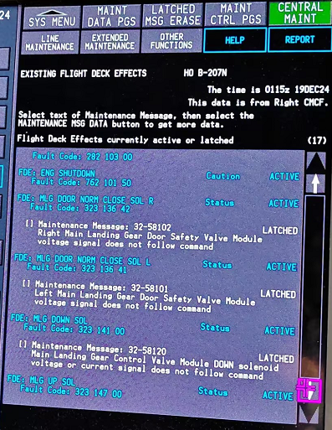
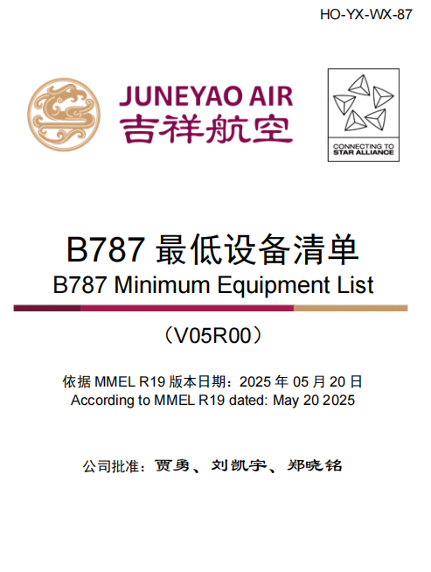
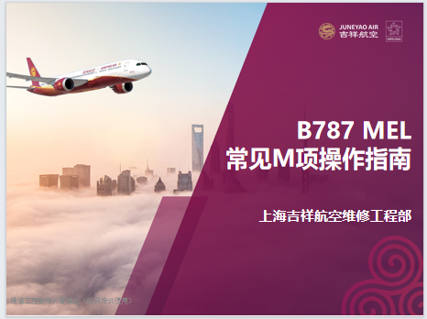
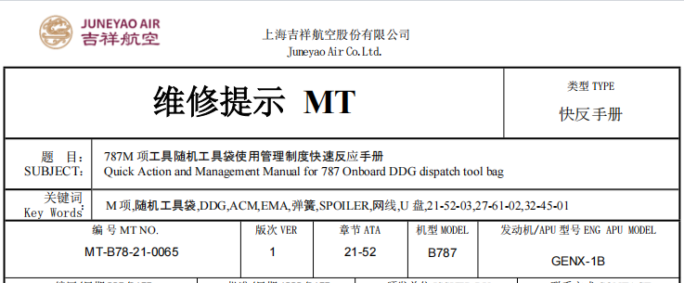
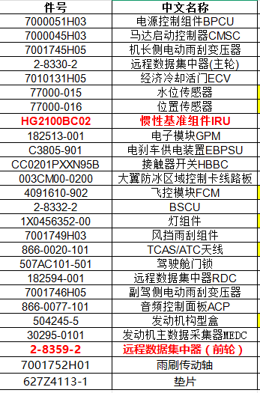
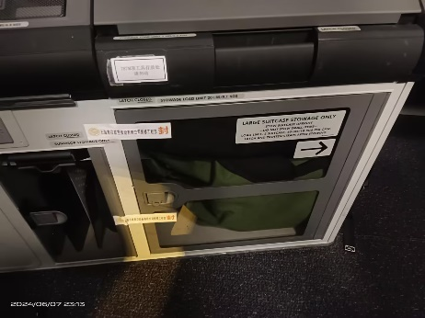
AOG保障策略
MEL,有M项
高效处置
常见M项操作指南
MEL,需工装
M项工装
随机必要性分析
“飞机潜力”
部件对串策略
FDE,NO GO
航材AOG保障
洲际航材区域保障中心
（米兰/墨尔本）
EFDE页面
随机器材包：
工装12项：评估MEL中的放行工装
航材39项：盖板螺钉及配合洲际航材库保障的耗材；
工具9项：螺刀头、砂纸、内六角等；
机队不正常事件数据库
机队AOG需求清单
洲际航材区域保障
波音Schedule Interruption Top Drivers部件
外航司需求
B787随机器材包
快速恢复运行的可行性
洲际区域保障清单
Notes:
787洲际运行AOG保障，主要采取随机器材工装保障和建立航材区域保障中心的模式保障运行效率和AOG效率；
随机保障：针对MEL中需要工装的条目，有30条（有6条为条件类安装使用），2024年6月，MCC根据运行处置经验及其他航司的经验，已完成787随机器材包的配备（飞机驾驶舱副驾侧和机组休息室位置），包括常见故障-ACM、电刹车故障、电扰流板故障所需工装；及常用内六角扳手787专用螺刀头等及结构损伤打磨使用的砂纸！
洲际航材区域保障，分析五个要素，制定清单，配备26个件，便于快速处置放行！

Slide 3
AOG保障案例
日期 | 地点 | 事件摘要 | 处置策略
2024.05.25 | 意大利 米兰 | 计划04:15执行HO1668米兰-郑州航班，前序02:32开舱，04:17现场机务反馈有RECIRC FAN UPR状态信息，参考MEL保留；04:59关舱，05:10滑出，05:29接机组报飞机上有 PACK MODE R 咨询信息，机组按 FCOM动作执行后出现 PACK ACM R 状态信息，多次重置无效，该信息保留条目与RECIRC FAN UPR 信息的保留条目冲突，MCC和机组确认故障后滑回处理，06:00 飞机滑到位，06:20 现场上机核实有PACK ACM R 和RECIRC FAN UPR 状态信息，后续经复位、测试等处置，仍无法消除故障，MCC制定排故方案，启动AOG，执行工作后于25日22:05飞机恢复适航状态。 | 随机M项工装+ 飞机自身潜力
2024.07.04 | 希腊 雅典 | 计划19:05执行 HO1658 雅典-浦东航班，12:23雅典短停滑入，14:20跟机机务报有 CCR GPM 1L 信息，无法放行，地面执行测试，故障消除，14:42故障重现，安排与 GPM 8R 对串，如故障转移，依据 MEL 保留放行， 16:30对串后，软件加载出现问题，同时在阿姆斯特丹找到备件，18:00从公司服务器重新推送相应软件至飞机， 19:10软件加载成功，依据MEL保留放行，AOG 取消，21:27关舱，22:02雅典滑出。 | 随机M项工装+ 飞机自身潜力
2025.06.07 | 希腊 雅典 | 计划19:05执行HO1658雅典- 浦东航班，前段浦东至雅典01:20起飞后，02:30MCC监控到飞机出现WING ANTI-ICE SYS信息（不可在有结冰条件下运行），落地后尝试消除WING ANTI-ICE SYS信息，同时联系航材AOG在希腊区域寻找航材资源，飞机落地后信息转化为WING ANTI-ICE ZONE故障，15:42 AOG求援的大翼防冰区域控制卡放上航班，19:09 航材到位，由驻外开始安装，19:24 完成安装，19:53 完成软件加载工作，19:58 测试正常，通知AOC正常保障航班，21:25飞机滑出，21:42飞机起飞；此次事件判断为大翼防冰区域控制卡故障导致。 | 航材 AOG求援
2025.10.14 | 意大利 米兰 | 执行HO1667 郑州-米兰航班，01:24 监控到SPOILERS:的Advisory信息，01:43 跟机机务反馈落地后有信息，目前正在处理，后续执行04:15 HO1668米兰-郑州航班，已报AOC，依据FIM执行27 Primary Flight Control System, SYSTEM TEST, Spoilers (Electric)测试不通过，计划依据MEL失效11号扰流板保留放行，工装随机工具袋有件，跟机人员准备开始执行M项，等待平台车保障，02:31 平台车到达机下，04:28 安装完工装，完成失效功能测试，04:33 符合舵面间隙满足手册要求，04:34 完成M项，可以正常保障后续航班，已通知机组和签派，05:52 关舱，06:21起飞， | 随机M项工装

Slide 4
洲际站点保障
区域 | 航站 | 维修保障方式 | 维修代理公司 | 驻外人员 | 我司航班量 | AOG保障资源 | 航材资源 | 工具资源
欧洲 | 曼彻斯特 | 外委 | KLM | 1人 | 每周3班 | SRT、英航、维珍 | 机轮、滑油、液压油 | 换轮工具和简单排故工具
 | 布鲁塞尔 | 外委 | NAYAK | 1人 | 每周3班 | TUI航空、布鲁塞尔航空 | 机轮、滑油、液压油 | 换轮工具和简单排故工具
 | 米兰 | 外委 | NAYAK | 跟机 | 每周2班 | NEOS、汉莎工程 | 周转件配备、机轮、滑油、液压油 | 换轮工具和简单排故工具
 | 赫尔辛基 | 自我保障 | N/A | 1人 | 每周5班 | 芬航 | 机轮、滑油、液压油 | 换轮工具和简单排故工具
 | 雅典 | 自我保障 | N/A | 1人 | 每周4班 | KLM、Aero service | 机轮、滑油、液压油 | 换轮工具和简单排故工具
澳洲 | 悉尼 | 外委 | HESTON | 1人 | 每周4班 | 澳航 | 机轮、滑油、液压油 | 换轮工具和简单排故工具
 | 墨尔本 | 外委 | HESTON | 1人 | 每周3班 | 澳航，维珍MELBOUNE JET BASE | 周转件配备、机轮、滑油、液压油 | 换轮工具和简单排故工具

Slide 5
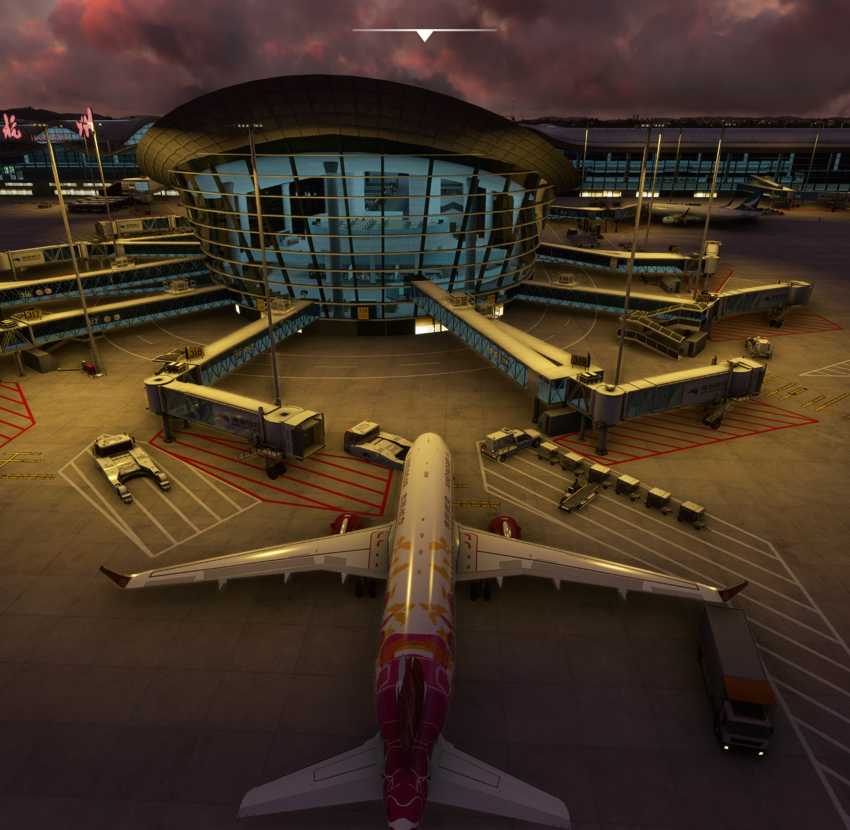
Thank You

